Slide 1
音楽ダウンロード販売システム よさこいミュージック
チーム：よさこい祭り
リーダー：小松
メンバー：石川、佐藤
吉田、松野
Notes:
今から新人研修のチーム開発演習で作成したサイトの発表をさせて頂きます。
チームよさこい祭りの松野美紀です。よろしくお願いします。
まず、目次、システムコンセプト、私が担当した機能についてご説明させていただきます。
（まず、目次、システムコンセプト、メンバーの担当機能についてご説明させていただきます。）

Slide 2
目次
はじめに ～システムコンセプト～
システム規模と品質
開発工程
システム概要
苦労した点、工夫した点、反省点
最後に
Notes:
目次はスライドの通りです。
前半に作成したサイトの説明をした後、後半ではサイトの工夫した点や、反省点について話させて頂きます。

Slide 3
1. はじめに ～システムコンセプト～
はじめに ～システムコンセプト～
システム規模と品質
開発工程
システム概要
苦労した点、工夫した点、反省点
最後に
Notes:
それでは、まずシステムコンセプトについての説明を行います。

Slide 4
1. はじめに ～システムコンセプト～
・よさこいミュージックは、ダウンロード販売専用の音楽ECサイト♪
・様々なものがインターネット上で売られるようになり、
身近な存在となった音楽ダウンロード販売サイトの作成を行った。
・サイトには、商品名やジャンル、値段だけでなく、DL数や歌詞などの表示
また、名前検索や商品の並び替え機能もあり、利用者に優しい設計になっている。
サイトには２種類
一般利用者→商品の購入やアカウント管理機能 サイト管理者→商品の管理と会員の管理機能
Notes:
私たちのチームが作成したよさこいミュージックは、ダウンロード販売専用の音楽ECサイトになっています。
ここ数年で様々なものがインターネット上で簡単に手に入るようになりました。
そこで、私たちのチームでは、身近になったECサイトでかつ使いやすさを意識したサイトを作成することにしました。
サイトには商品名やジャンル、値段だけでなく、DL数や歌詞なども表示されています。
また、商品名検索や並び替え機能もあり、利用者が使いやすい設計になっています。
サイトには２種類あります。
一般利用者側では、主に商品購入、アカウント管理の機能があります。
サイト管理者側では、商品と会員の管理機能があります。
以上がシステムコンセプトの説明になります。

Slide 5
3. システム規模と品質
はじめに ～システムコンセプト～
システム規模と品質
開発工程
システム概要
苦労した点、工夫した点、反省点
最後に
Notes:
続いてシステム規模と品質、開発工程の説明です。

Slide 6
3. システム規模と品質
【システム規模】
画面数 ：38
Step数 ：8814
【品質】
テスト数 ：99
総バグ数 ：8
・発見したバグは全て修正済みです。
Notes:
まず、システム規模についてですが、今回私たちが作成した、システムの画面数は３８画面でした。
また、その中のStep数は8814ステップという結果でした。
今回私たちが作成したのが、ECサイトということもあり、画面数が多く、
そのためstep数も多くなったと思われます。
次に品質についてですが、テスト数は９９件でそのうちの総バグ数は８件でした。
また、これらの発見したバグはすべて修正済みです。

Slide 7
4. 開発工程
はじめに ～システムコンセプト～
チーム紹介
システム規模と品質
開発工程
システム概要
デモンストレーション
苦労した点、工夫した点、反省点
最後に
Notes:
次に開発工程についてです。

Slide 8
4. 開発工程
【設計書作成】予定2日/実績3日
・メンバー全員が設計書から作成するのは初めて。
予定より設計書に時間がかかってしまった。
しかし、設計書の作成に時間をかけたことにより、
メンバー全員が作成したいサイトの全体像を把握できた。
Notes:
まず、設計書の作成についてですが、予定では２日の予定でしたが、実績は3日ほどでした。
メンバー全員が設計書から作成するのは初めてだったこともあり、予定よりも
設計書の作成に時間がかかってしまいました。
しかし、設計書の作成に時間をかけたことにより、メンバー全員が作成したい
サイトの全体像を把握できたと思います。

Slide 9
4. 開発工程
【製造】予定5日/実績6日
・作業工程表作成時に機能ごとに予定を立てていた。
そのため、実際にどれくらいの画面数が必要か把握できていなかった。
・また、初めはなかなか進捗が進まなかった。
結果、実装完了が1日押してしまった。
Notes:
次に製造についてですが、予定では５日の予定でしたが、実績は６日でした。
作業工程表作成時に、ログイン機能、検索機能のように、機能ごとに予定を立てていたこともあり、
実際に検索機能を作る中で、どのくらいの画面数が必要かなどが、しっかりと把握できていなかった。
また、作業の初めのうちはなかなか進捗が進まなかったこともあり、実装完了が１日押してしまい
ました。

Slide 10
4. 開発工程
【テスト、バグ修正】予定2日 / 実績2日
・テスト作業をする人、バグを修正する人と、分担して作業を行った.
その結果、予定通りにテストとバグ修正を行うことができた。
【発表準備】予定2日 / 実績2日
・発表資料の作成は、各々意見を出し合って作成することができた。
・リハーサルの結果を受けて、修正も行うことができました。
Notes:
次にテスト、バグ修正についてですが、予定では２日で実績も２日でした。
テスト作業をする人、テスト作業で見つかったバグを修正する人など、分担して作業を行うこと
ができたので、予定通りにテストとバグの修正を行うことができました。
最後に発表準備についてですが、予定は２日で実績も２日でした。
発表資料の作成は、各々意見を出し合って作成することができました。
リハーサルの結果を受けて、修正等も行いました。

Slide 11
5. システム概要
はじめに ～システムコンセプト～
チーム紹介
システム規模と品質
開発工程
システム概要
デモンストレーション
苦労した点、工夫した点、反省点
最後に
Notes:
続いてシステム概要についてご説明させていただきます。

Slide 12
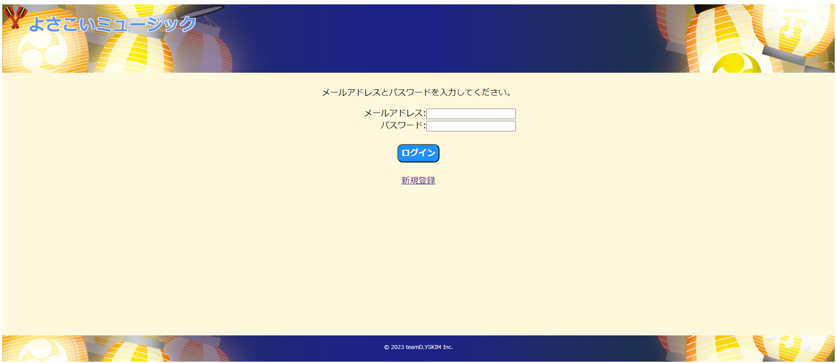
5. システム概要
ログイン画面
ユーザ登録をしていない場合、新規登録しログインできる。
Notes:
こちらがシステムのログイン画面です。この画面で登録したメールアドレスとパスワードを入力するとログインすることができます。登録がまだの方は下の新規登録のリンクをクリックして頂くと、新規登録画面に移り登録を行うことができます。

Slide 13
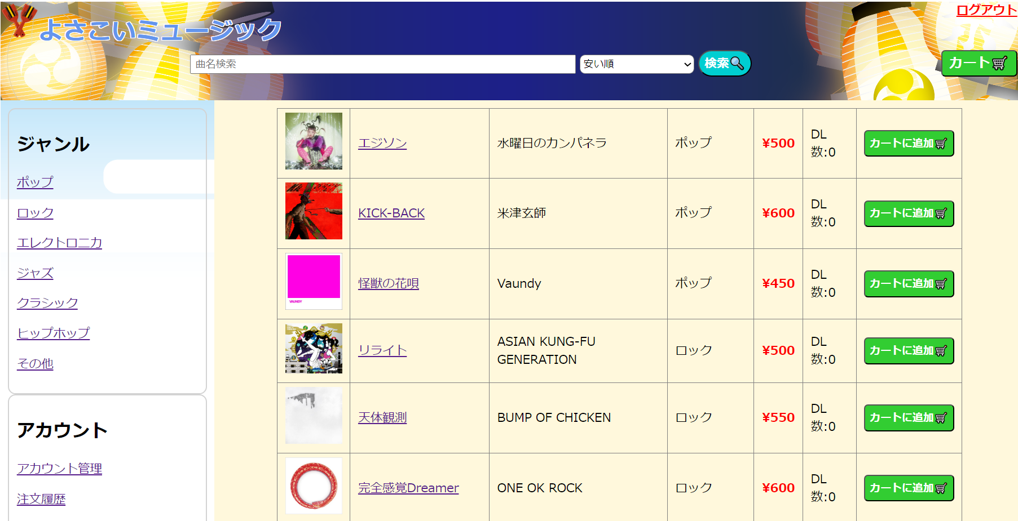
5. システム概要
一般用トップ画面
アサイド部から、ジャンル検索が可能。
アサイド部から、アカウント管理、注文履歴の確認が可能。
Notes:
ログインするとトップ画面に移動します。こちらのトップ画面では、真ん中に商品の一覧情報が表示されています。また左側には、音楽のジャンルを選択できる画面や、アカウントの情報や注文した商品の履歴を見ることができるリンクが表示されます。そして、上の方の画面では、商品の検索やカートに追加した商品の詳細を見ることができるカートボタン、ログアウト機能が表示されます。

Slide 14
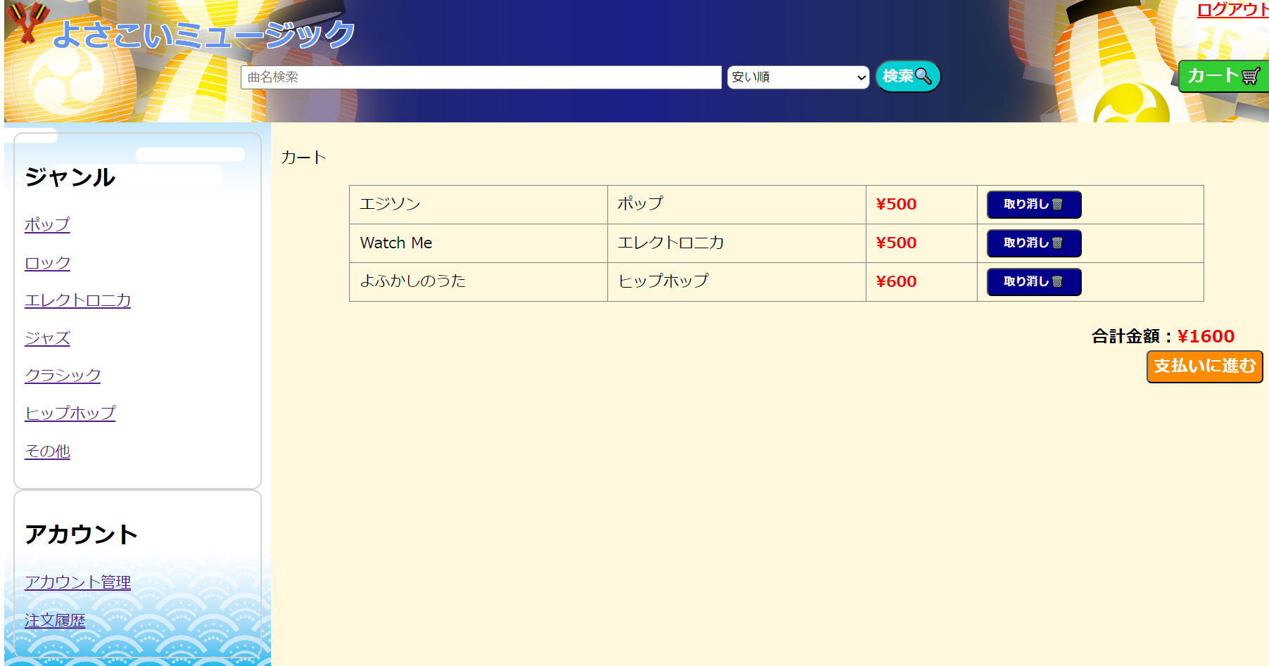
5. システム概要
カート画面
カートに追加した商品の取り消しが可能。
Notes:
こちらはカート画面です。
ここからカートに入れた商品の確認や取り消しを行い、支払いに進むことが出来ます。
以上が一般利用者側のサイトの説明になります。

Slide 15
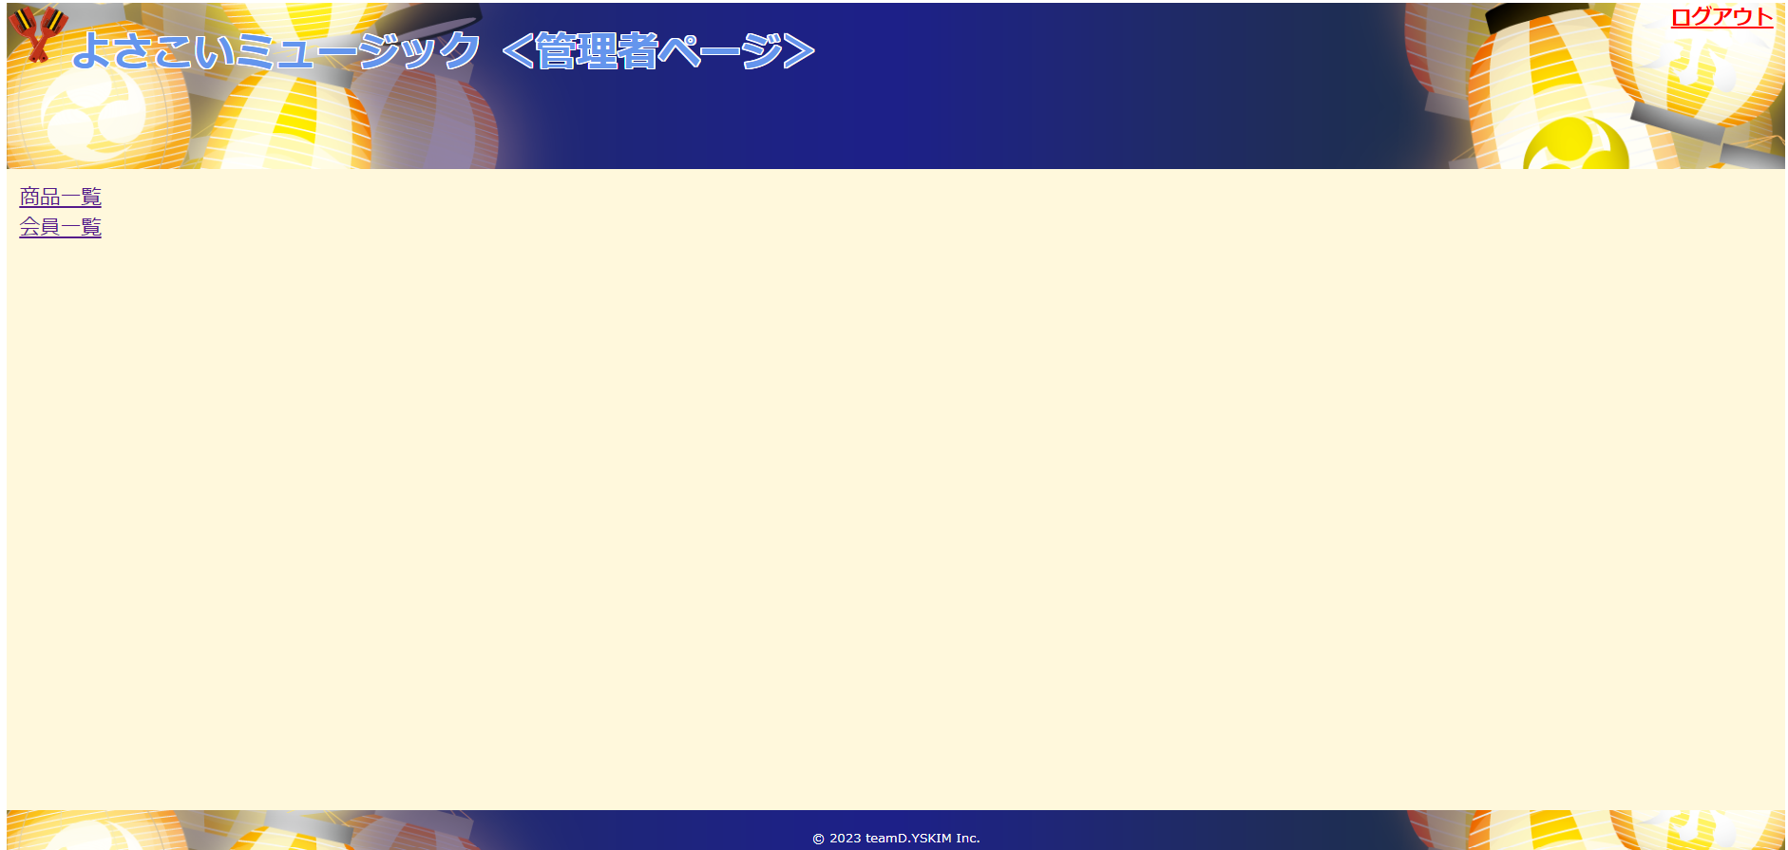
5. システム概要
管理者用トップ画面
管理者は自動的に管理者用ページへ遷移
Notes:
続いて、サイト管理者用の画面についてです。
先程の一般用と共通のログイン画面から管理者もログインでき、管理者用トップ画面に遷移します。
管理者用の画面では、主に商品管理と会員の管理機能があります。

Slide 16
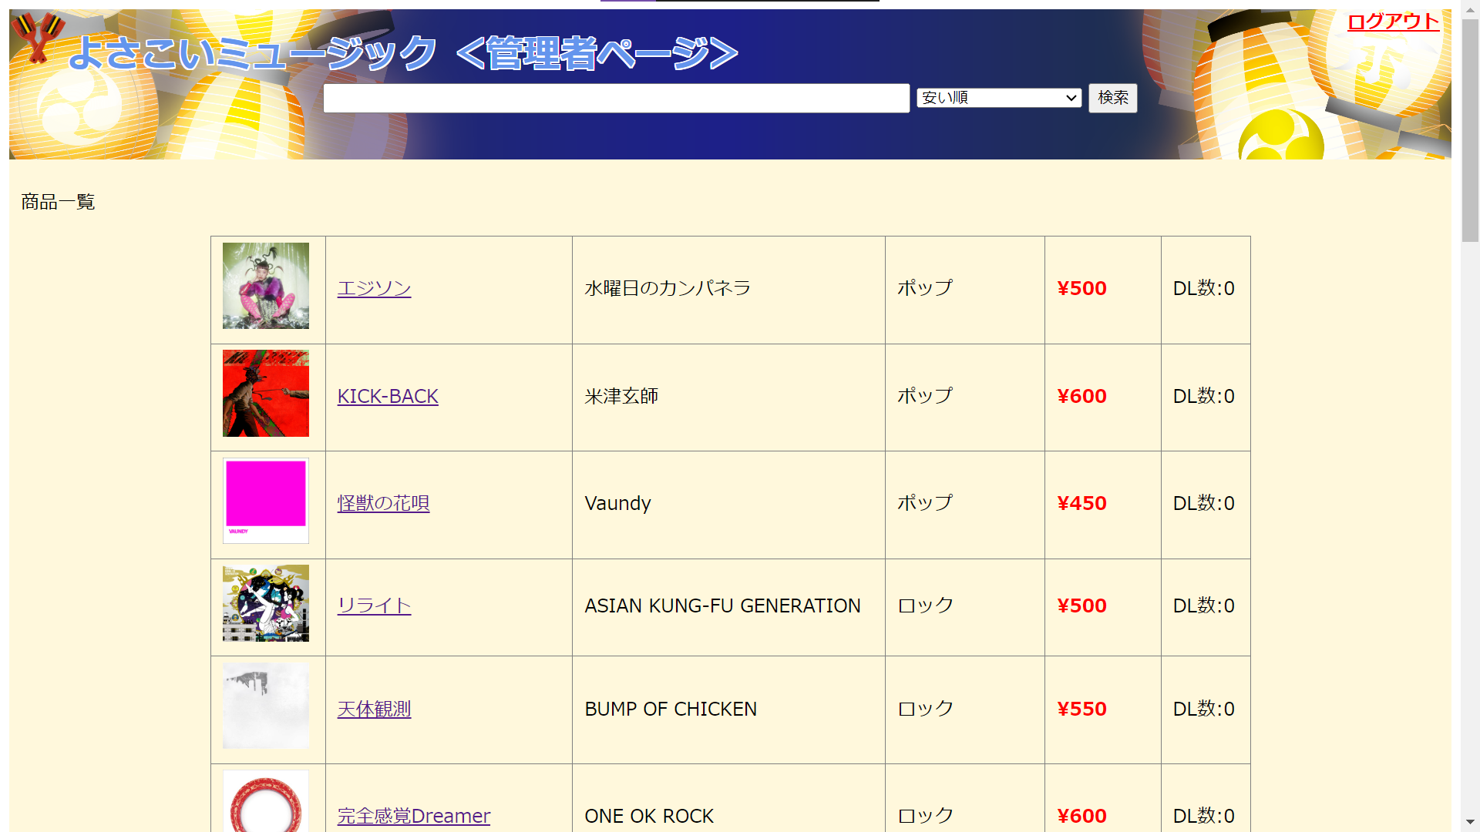
5. システム概要
管理者用商品一覧画面
下部の商品登録ボタンから商品登録が可能
商品をクリックすると、編集や削除が行える
Notes:
まず、トップページの商品一覧のリンクをクリックしていただくと、商品一覧画面に遷移します。
商品一覧画面では、商品の画像、曲名、ジャンル名、値段が表示されます。

Slide 17
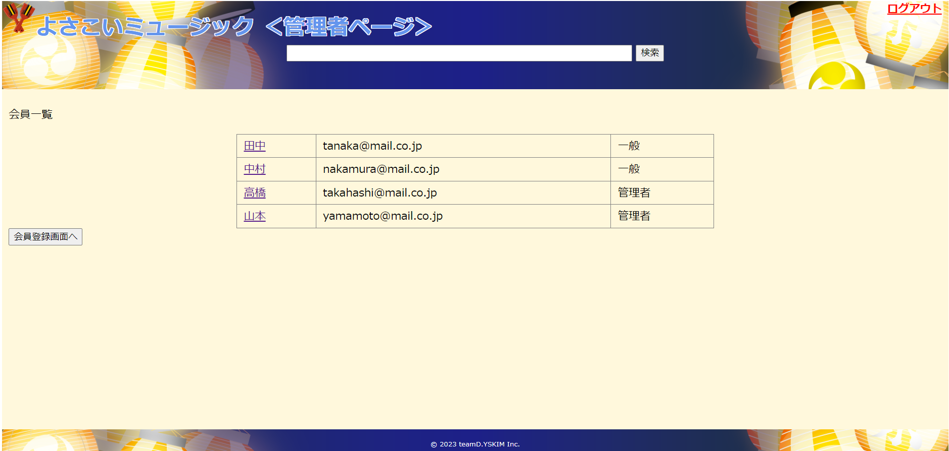
5. システム概要
管理者用会員一覧画面
会員名をクリックすると、編集や削除が行える
会員登録ボタンから会員登録が可能
Notes:
続いて会員一覧では、会員名、メールアドレス、一般ユーザーなのか管理者かが分かるように表示されています。
会員ページでは、会員の登録、編集、削除機能があります。
また、商品一覧、会員一覧では、ヘッダー部分に商品・会員の検索機能と並び替え機能があります。
以上がサイト管理者用の画面説明になります。

Slide 18
7. 苦労した点、工夫した点、反省点
はじめに ～システムコンセプト～
チーム紹介
システム規模と品質
開発工程
システム概要
デモンストレーション
苦労した点、工夫した点、反省点
最後に
Notes:
続いて、チーム開発演習の振り返りを大きく３つに分けてお話しさせて頂きます。

Slide 19
7. 苦労した点
・設計中に細かなズレや矛盾が発生し、時間がかかってしまったこと。
・設計書作成と実装の際の作業量が多く大変だったこと。
・各々の担当部分の進捗にバラツキがあった。
・クレジットカード機能の設計・実装。
Notes:
初めに苦労した点です。苦労した点の
1つ目は設計中に細かなズレや矛盾が発生し、時間がかかってしまったことです。
構想段階で実装しようとした機能が想定より複雑な処理を必要としていたため時間を取られてしまいました。
2つ目は各々の担当部分の進捗にバラツキがあった点です。​
実装する機能の難易度や個々の知識量の関係で進捗にバラツキが出た時がありました。
ですが、自分の担当を終わらせた人がサポートに回るなど連携して作成することでひどく差異が出ることはありませんでした。
3つ目はクレジットカード機能の設計・実装です。
カード番号をマスキングする方法やどのタイミングでユーザーにクレジットカードの情報を登録してもらうかなど一番実装した機能の中で難易度が高かったと思います。
苦労した点は以上になります。

Slide 20
7. 工夫した点
・gitを扱う際にダブルチェックとスラックでのプル呼びかけを徹底したこと。
・各々の進捗報告の確認を頻繁に行ったこと。
・ユーザーに分かりやすい画面レイアウト作りをしたこと。
Notes:
１つ目はgitを扱う際にダブルチェックとスラックでのプル呼びかけを徹底したことです。
ファイル共有する際のコミット、プッシュ作業を誰かに見てもらっている状態ですること、プッシュが完了したらメンバーにスラックでプルを呼びかけ、プルするメンバーは完了次第チェックを付けるというルールを徹底して、ファイルの競合を起きることを防ぎました。
2つ目は各々の進捗報告の確認を頻繁に行ったことです。
業務開始時、昼休憩終わり、退勤前に各々の現在の進捗を報告するルールを作ったのですが、そのルールのおかげで進んでいる人、遅れている人での作業の補完ができたので、作業が終わって暇になってしまう人が出るのが防げました。
3つ目はユーザーに分かりやすい画面レイアウト作りをしたこと。
ボタンに絵文字を使用したり、機能で色を統一したりと視覚的にわかりやすいように工夫しました。
工夫した点は以上になります。

Slide 21
7. 反省点
・ドキュメント作成に時間がかかってしまった。
・最初の設計時には考えていなかったが、実際は必要な機能があった。
・当初決めた通りの作業分担と実際に作業する人が一致しなかった。
Notes:
3つ目はユーザーに分かりやすい画面レイアウト作りをしたこと。
ボタンに絵文字を使用したり、機能で色を統一したりと視覚的にわかりやすいように工夫しました。
工夫した点は以上になります。
次に反省点です。反省点の
1つ目はドキュメント作成に時間がかかってしまった点です。
上流工程の要件定義や基本設計書に時間を取られ、のちの実装作業の余裕が少なくなってしまった部分がありました。
2つ目は最初の設計時には考えていなかったが実際には必要な機能がいくつかあった点です。
実装に入ってからの気づきが多く、本来必要な機能を見逃している部分がありました。
設計書にも記載がないため、両方の修正に時間を取られてしまいました。
3つ目は当初決めた通りの作業分担と実際に作業する人があまり一致しなかった点です。
工程表作成時に担当者を決めたのですが、実装に入ると、効率の悪い担当分けをしてしまっていたことに気づき、最終的に工程表があまりあてになりませんでした。
以上で振り返りを終わります。

Slide 22
8. 最後に
はじめに ～システムコンセプト～
チーム紹介
システム規模と品質
開発工程
システム概要
デモンストレーション
苦労した点、工夫した点、反省点
最後に
Notes:
最後に研修全体を通しての所感で締めさせて頂きます。

Slide 23
8. 最後に
・初めてのチーム開発で最初はとても苦労した。
・コミュニケーションを重ねてチームワーク、開発効率がとても高まった。
・システムが想像以上の完成度になったことに驚いたと同時に大きな達成感があった。
・今後チームで業務にあたる際も、チーム開発演習で培ったコミュニケーションや柔軟性を生かしていきたい。
Notes:
今回のチーム開発演習では、上流工程から下流工程、そして発表まで携わることができました。
コーディングする難しさはもちろんのこと、上流工程である設計書や準備がいかに大変で時間のかかるものだということを身をもって知ることができました。
全体的に作業が遅れ気味で進んでいましたが、日に日に分担作業がうまくなっていくことを実感しました。
そして、全員の出来上がったものを１つにしたときは自分たちで作ったとは思えないほど良いサイトを作ることができたなと思いました。
今回のチーム開発演習で得た知識や経験を現場で発揮します。
以上で発表を終わります。ご清聴ありがとうございました。

